Slide 1
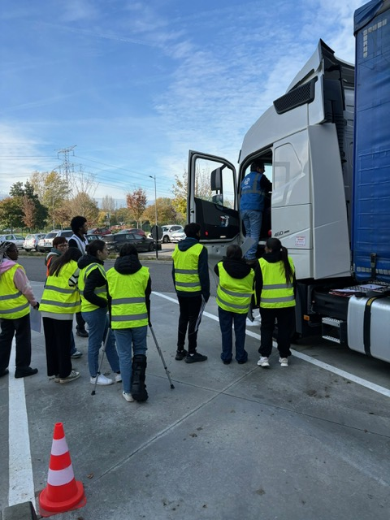
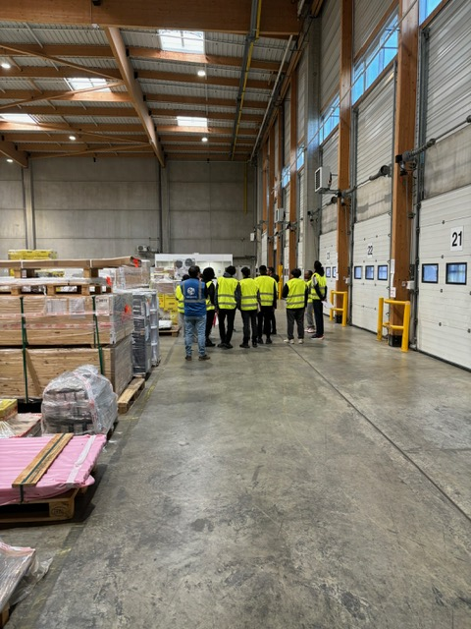

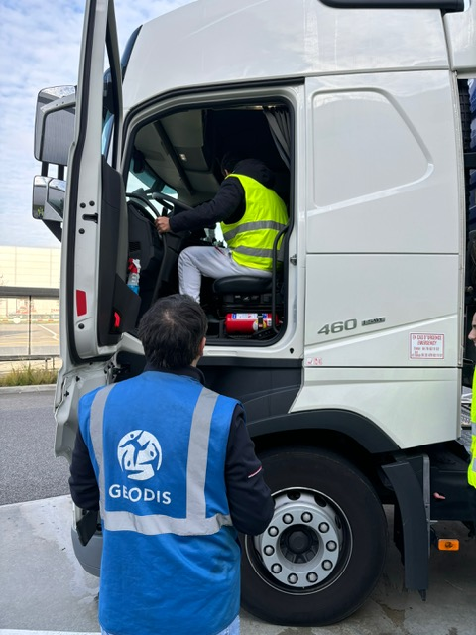
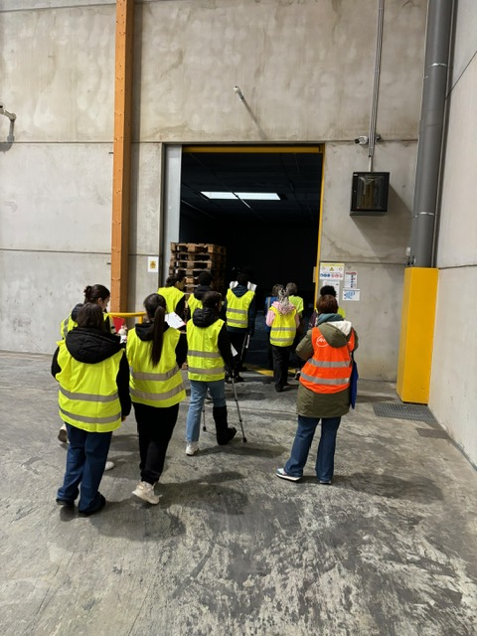
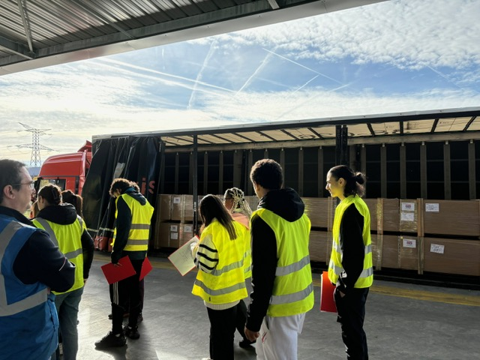
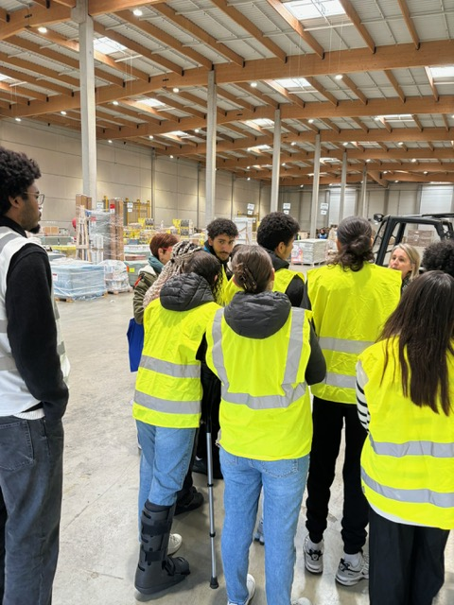

Une journée chez

Slide 2
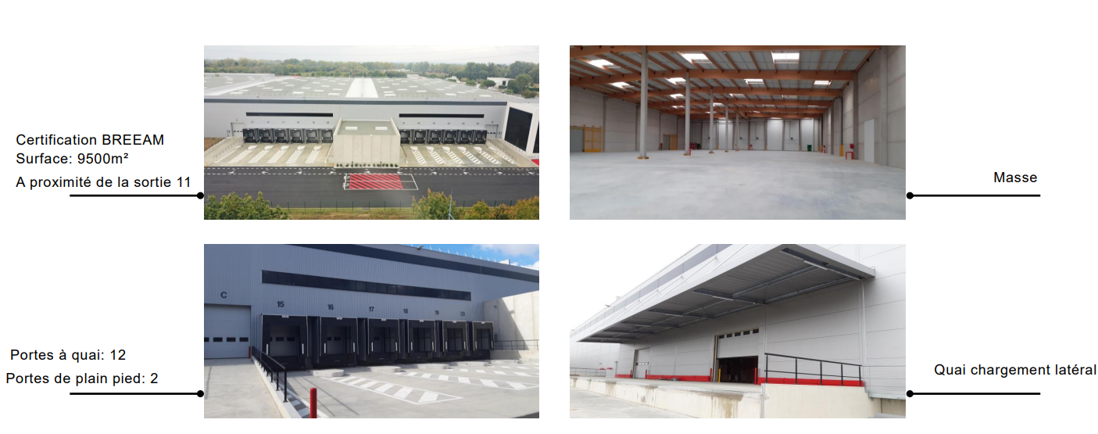
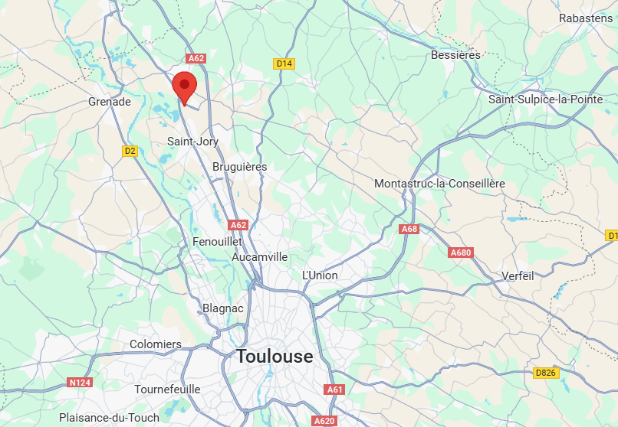
GEODIS – site de Castelnau d’Estretefonds
Localisation
Gestion des flux routiers
Activités principales
Transport routier FTL & LTL
Transport Multimodal
Transport de Spécialités
Conditionnement et livraisons
Logistique associée
Réseau palettes

Slide 3
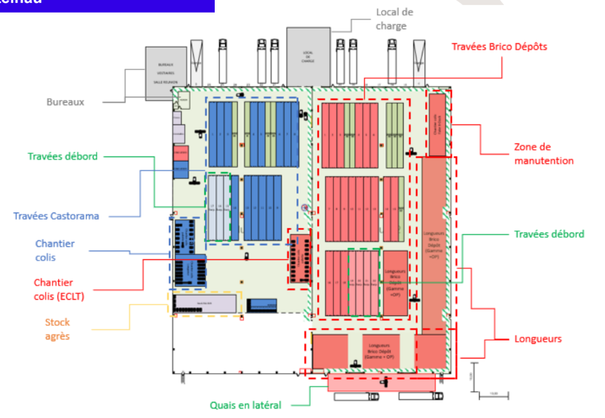
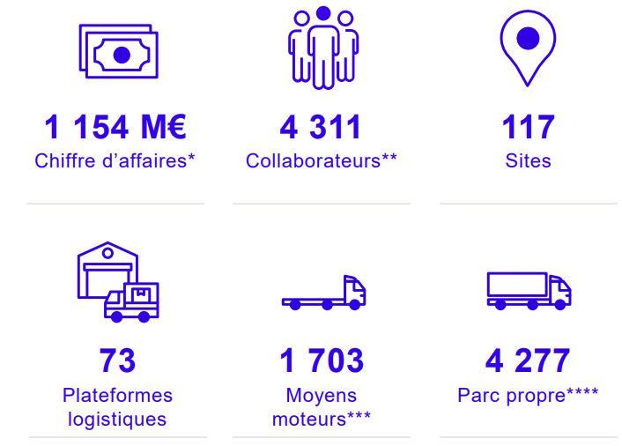
GEODIS Castelnau d’Estretefonds
Plan
Chiffres en Europe

Slide 4
Le métier de Responsable d’exploitation
Missions principales :
1/ Piloter les opérations de production des activités de quai
2/ Assurer le management
3/ Être garant de la performance de son activité et de son amélioration continue
4/ Être garant du respect de la réglementation transport, de la réglementation sociale et des règles de sécurité.
Le rôle du responsable d’exploitation est de maîtriser les opérations douanières. Parallèlement il assure en collaboration avec sa hiérarchie, le suivi budgétaire et le contrôle de gestion des opérations afin d’en mesurer la rentabilité et d’en optimiser la productivité

Slide 5
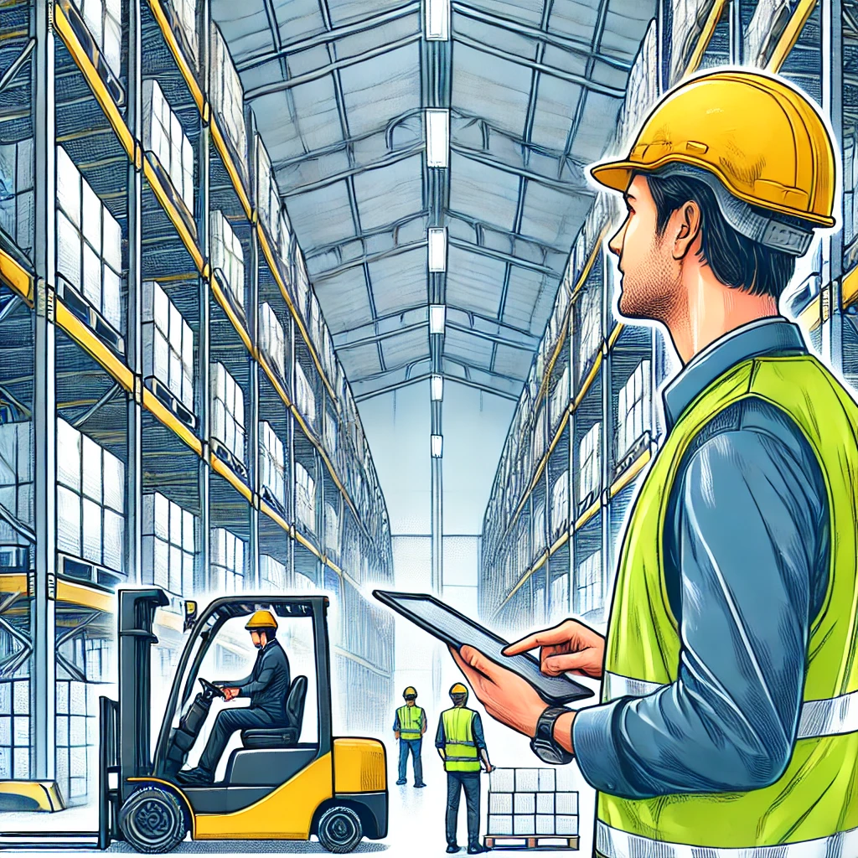
Responsable d’exploitation (REX)
Compétences
Capacité d’analyse et de synthèse
Sens de la communication
Créativité
Capacité à prendre des décisions
Sens de l’organisation
Motivation
Patience
Dynamisme
Niveau d’études
Bac +4 / MAITRISE / MASTER (1)

Slide 6
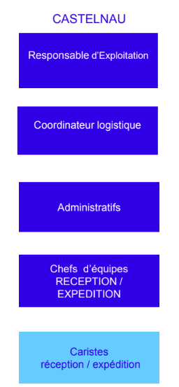
REX chez GEODIS
Encadre les équipes
Gère les moyens d'exploitation humains et matériels dans le respect des procédures GEODIS
Garantit l'atteinte des objectifs de productivité et qualité (dont le taux de service client et la sécurité)
Mais plus spécifiquement :
  Responsable de la sécurité du personnel
  Dirige et anime le personnel d'exploitation
  Analyse, définit et met en place les besoins structurels d'exploitation
  Optimise les moyens matériels et humains
  Gère les activités financières (compte d'exploitation, budget,)
  Fait des propositions en vue d'améliorer la qualité, la rentabilité et la sécurité de l’entrepôt
  S’assure du respect des règles d'hygiène et sécurité

Slide 7
Travail réalisé par la classe de première BAC pro. Logistique
Nous remercions l’équipe GEODIS de nous avoir accueillis et accordé du temps pour nous présenter l’activité de ce site ainsi que les métiers liés au transport et à la logistique.
Merci pour cette visite ainsi que les goodies offerts en fin de visite !
Les élèves

